Slide 2
السلام عليكم ورحمة الله وبركاته
اهلا و سهلا
مرحبا بكم يا ايها الطلاب
كيف احوالكم ؟

Slide 3
تعريف الاستاذ
محمد عبد القدوس
نائب المدير
كيارجالا بورببارا باليكا داخل مدرسة
فولباريا –مومن شاهى

Slide 4
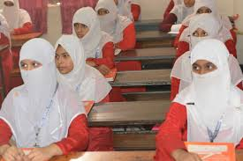
تعريف الدرس
الصف التاسع
قواعد اللغة العربية
الباب الاول
الدرس الثانى

Slide 5
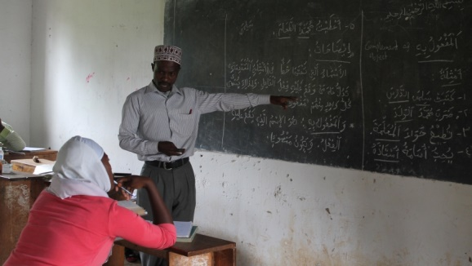
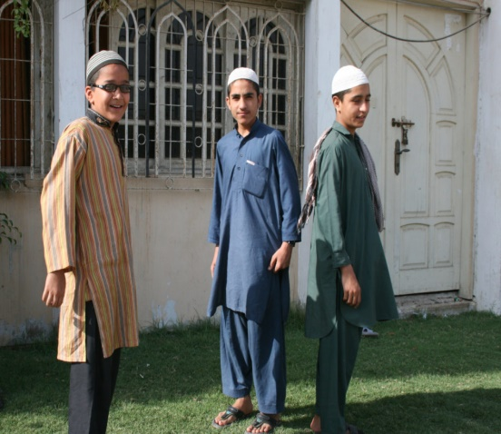
اختبار الذهن
انظر الى الامثال:-
يشرح المدرس الدرس
يذهب خالد الى المدرسة
- تقرأ فاطمة القران
نام الولد

Slide 6
اعلان الدرس
نبحث اليوم عن
الفعل اللازم و الفعل المتعدى
انشاء الله تعالى

Slide 7
ينقسم الفعل من حيث اللزوم والتعدى الى قسمين-
ا – الفعل اللازم ب – الفعل المتعدى
تعريف الفعل اللازم
المعنى لغة :- اللازم هو المفرد المذكر لاسم الفاعل،معناه :الثابت والدائم
تعريف اصطلاحا - :هو الفعل الذى لايحتاج الى مفعول به لاتمام معنى الجملة – مثل – نام

Slide 8
تعريف الفعل المتعدى
المعنى لغة : المتعدى هوالمفرد المذكر لاسم الفاعل منالمصدر التعدى ، معناه: المتجاوز -
تعريف اصطلاحا : هو الفعل الذى يتعدى الفاعل الى مفعول به لاتمام معنى الجملة –
المثال:- قرأ فاطمة القران -

Slide 9
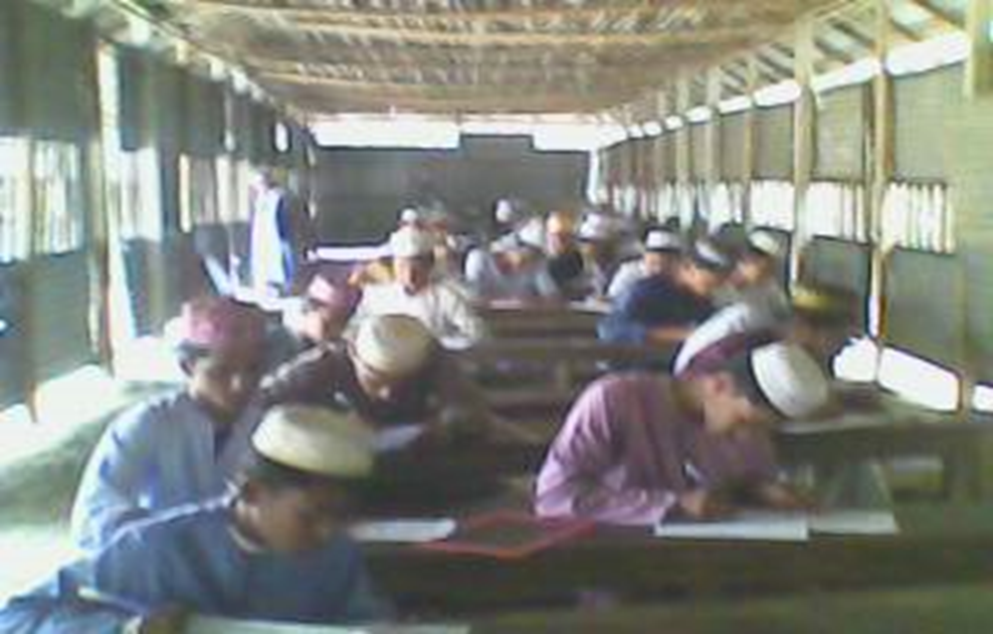
اختبار الدرس
العمل الانفرادى
السوال : - كم قسما للفعل من حيث اللزوم والتعدى ؟ وما هى.؟

Slide 10
العمل الاجتماعى
ما هما الفعل اللازم والمتعدى ؟ بين بالامثلة -

Slide 11
واجب المنزلى
السوال : - ما هو الفعل المتعدى ؟ و كم قسما له ؟بين بالامثلة -

Slide 12
شكرا
السلام عليكم ورحمة الله وبركاته

